Slide 1

МИНИСТЕРСТВО НАУКИ И ВЫСШЕГО ОБРАЗОВАНИЯ РОССИЙСКОЙ ФЕДЕРАЦИИ ФЕДЕРАЛЬНОЕ ГОСУДАРСТВЕННОЕ БЮДЖЕТНОЕ ОБРАЗОВАТЕЛЬНОЕ УЧРЕЖДЕНИЕ ВЫСШЕГО ОБРАЗОВАНИЯ «ДОНСКОЙ ГОСУДАРСТВЕННЫЙ ТЕХНИЧЕСКИЙ УНИВЕРСИТЕТ» (ДГТУ) Авиационно-технологический колледж
Курсовой проект на тему:
Разработка сайта-портфолио для научно-исследовательской группы с публикацией статей, данными экспериментов и блогом
Выполнил студент группы ИСП9-К42: С.О.Гридчина
Руководитель: А.А. Михалева
Ростов-на-Дону, 2026

Slide 2
Курсовая
работа
1. Анализ и формирование требований к ПО
2. Проектирование программного обеспечения
2.1. Архитектура и структура проектируемого ПО
2.2. Информационная модель
3. Разработка программного обеспечения
3.1. Инструментальные средства разработки ПО
3.2. Описание ПО
3.3. Руководство пользователя
3.4. Тестирование ПО
4. Информационная безопасность
5. Расчет метрик
Заключение

Slide 3
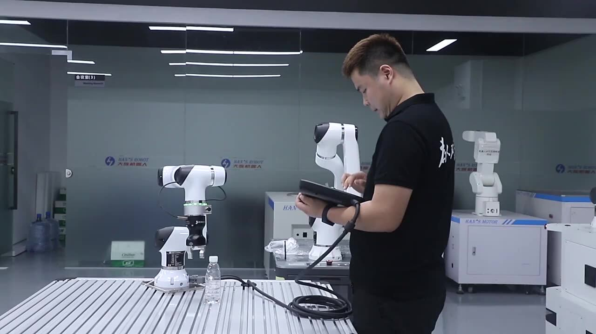
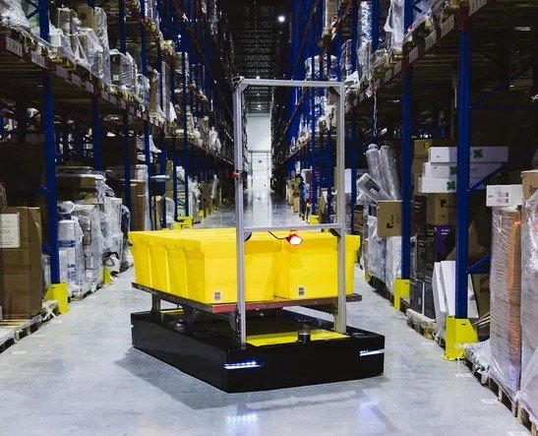
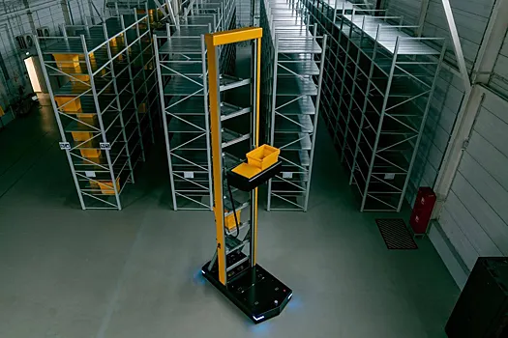
Актуальность разработки
Потребность в централизации: Необходимость структурированного хранения описаний проектов, статей и данных экспериментов в одном месте.
Коммуникация: Создание канала связи с сообществом через научный блог для обсуждения идей и методологий.
Интерактивность: Важность
наглядной демонстрации результатов
испытаний роботов (вместо статичных визиток/страниц).

Slide 4
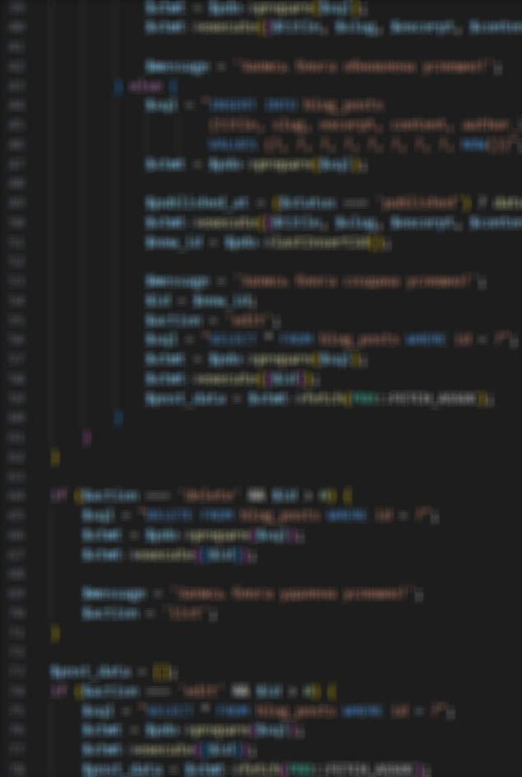

Актуальность разработки
Потребность в централизации: Необходимость структурированного хранения описаний проектов, статей и данных экспериментов в одном месте.
Интерактивность: Важность наглядной демонстрации результатов испытаний роботов (вместо статичных визиток/страниц).
Коммуникация: Создание канала связи с сообществом через научный блог для обсуждения идей и методологий.

Slide 5

Актуальность разработки
Потребность в централизации: Необходимость структурированного хранения описаний проектов, статей и данных экспериментов в одном месте.
Интерактивность: Важность наглядной демонстрации результатов испытаний роботов (вместо статичных визиток/страниц).
Коммуникация: Создание канала связи с сообществом через научный блог для обсуждения идей и методологий.

Slide 6


Актуальность темы
ПРОБЛЕМА
РЕШЕНИЕ
Нет единого места для хранения данных группы
Статичные визитки не отражают инновационность
Отсутствует интерактивная демонстрация экспериментов
Многофункциональный сайт-портфолио на PHP/MySQL
Централизованное хранение: статьи, проекты, блог, данные
Ролевая модель: администратор + посетитель
Адаптивный дизайн для любых устройств
Без современного веб-ресурса научная группа теряет видимость, партнёров и возможность обмена данными

Slide 7
Архитектура ПО
1
Model (Модель): Классы и функции PHP, отвечающие за непосредственную работу с данными в MySQL (SQL-запросы).
2
View (Представление): HTML-страницы, которые наполняются данными, полученными от контроллера.
Controller (Контроллер): PHP-скрипты (например, index.php, admin.php), которые принимают входящие HTTP-запросы, вызывают соответствующие методы для обработки данных и передают результат пользователю.
3
Структура проекта: /admin/ · /assets/css/ · /assets/js/ · /obschee/ · index.php · config.php · database.php

Slide 8


Средства разработки
HTML · CSS · JavaScript
Семантическая разметка, адаптивный дизайн, Grid, анимации
PHP · MVC
Объектно-ориентированное программирование (ООП), архитектура MVC, автозагрузка классов
MySQL · PDO · phpMyAdmin
База данных, сложные запросы, связи таблиц, PDO (подготовленные запросы)

Slide 9












Функционал системы
Публикации
Проекты
Блог
Список статей, фильтр, поиск
Карточки проектов, статус, детальный просмотр
Записи с тегами, поиск по автору и дате
Науч. данные
Главная
Админ-панель
Наборы данных, фильтрация по доступу
Краткая информация о группе и последние работы
CRUD-операции, авторизация
6 разделов · 2 роли · Адаптивный дизайн · CRUD
*Ниже представлена навигация с сайта

Slide 10




Функционал системы
Публикации
Проекты
Блог
Список статей, фильтр, поиск
Карточки проектов, статус, детальный просмотр
Записи с тегами, поиск по автору и дате
Науч. данные
Главная
Админ-панель
Наборы данных, фильтрация по доступу
Краткая информация о группе и последние работы
CRUD-операции, загрузка файлов, авторизация
✅ 6 разделов · 2 роли · Адаптивный дизайн · CRUD + загрузка файлов · Глобальный поиск
Notes:
СЛАЙД 4 — ФУНКЦИОНАЛ 📢 Текст спикера: «Система реализует 6 ключевых разделов. Посетитель может изучать публикации с фильтрацией и поиском, просматривать проекты, читать блог, скачивать научные данные. Администратор через защищённую панель управляет всем контентом: добавляет, редактирует, удаляет записи и загружает файлы.» 🎨 Инфографика: 6 плиток-карточек 3×2 с иконками и описанием каждого раздела.

Slide 11
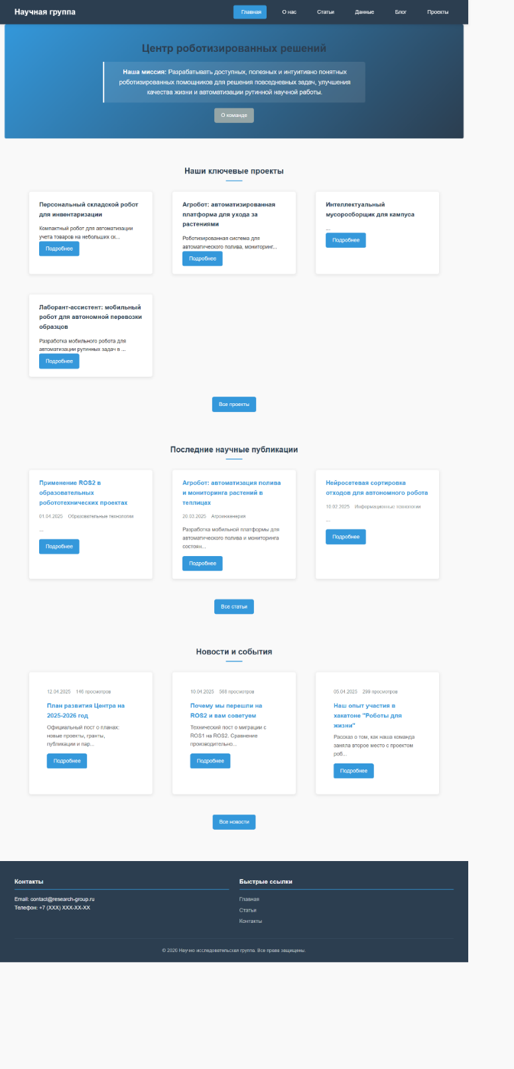
Пример страницы Главная
На странице Главная:
Навигационная панель:
Контактная информация (почта, телефон, адрес)
Отображаются последние публикации с остальных страниц:
1
Проекты
Футер:
Контактная информация (почта, телефон, адрес)
Быстрые ссылки
Год создания
Наименование сайта
2
Статьи
3
Блог
(новости)

Slide 12
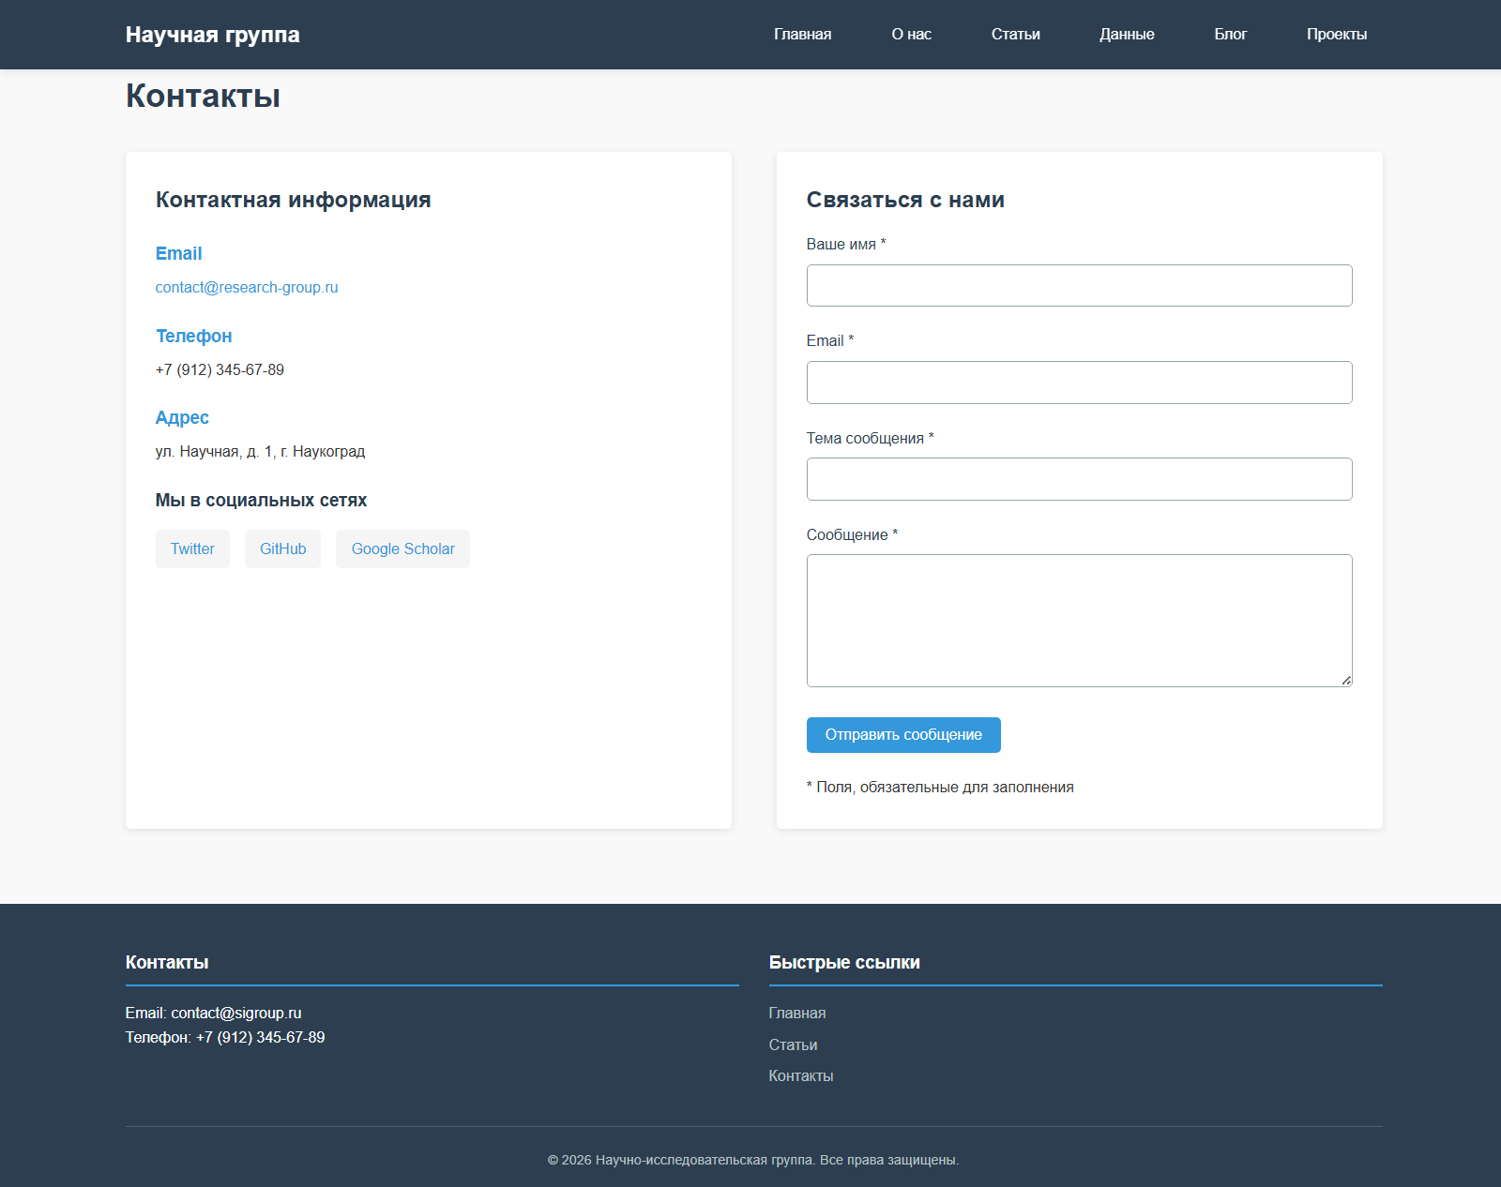
Пример страницы Контакты
На странице Контакты есть:
На странице Контакты есть:
-Контактная информация (почта, телефон, адрес)
-Контактная информация (почта, телефон, адрес)
-Связаться с нами (поля для заполнения пользователем)
-Связаться с нами (поля для заполнения пользователем)

Slide 13
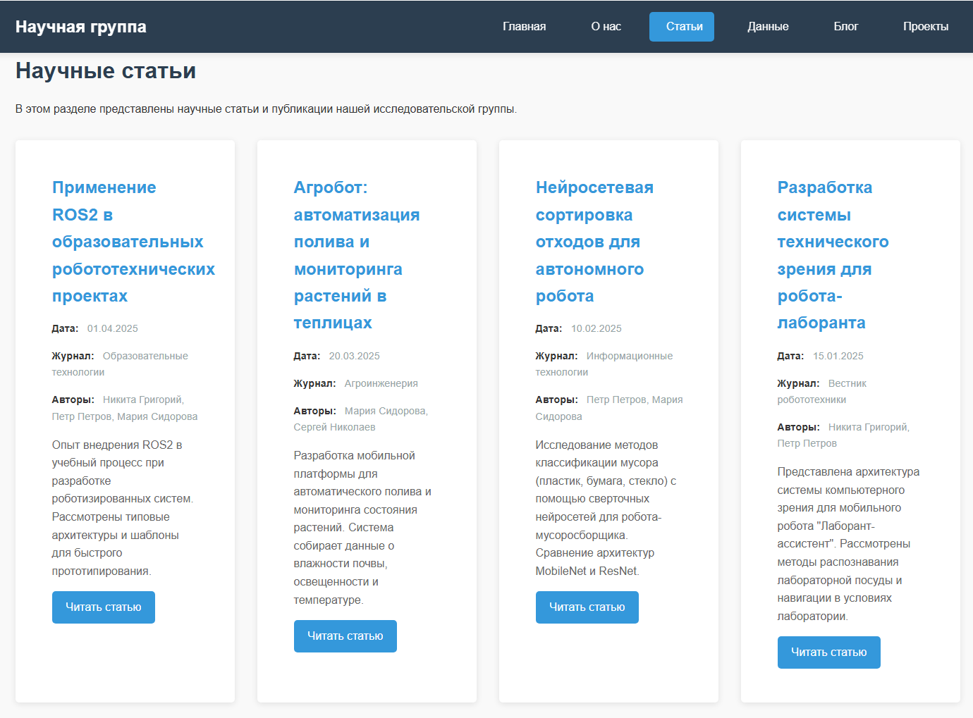
Пример страницы Блог
На странице Научные статьи есть:
Заголовок
Блок статьи:
Заголовок
Дата
Журнал
Авторы
Краткое описание
Кнопка «Читать статьи»

Slide 14
Информационная модель системы
users
projects
articles
id · login · email · password_hash · role · first_name
id · title · slug · description · objectives · status · team_members · gallery
id · title · abstract · content · authors · journal · publication_date · status
blog_posts
datasets
activity_logs
id · title · slug · excerpt · content · author_id · tags · status
id · title · description · access_level · related_project_id
id · user_id · action · entity_type · ip_address · created_at
Связи между таблицами:
users → blog_posts (1:N) — автор записей
projects → datasets (1:N) — данные экспериментов
projects ↔ articles (M:N) — таблица-связка project_publication
Notes:
СЛАЙД 6 — ИНФОРМАЦИОННАЯ МОДЕЛЬ 📢 Текст спикера: «В системе определены 6 основных таблиц БД. Users хранит аккаунты администраторов с ролевой моделью. Projects, Articles, BlogPosts, Datasets — контентные таблицы. ActivityLogs — журнал действий. Основные связи: пользователь создаёт блог-посты, проект содержит наборы данных, проект связан со статьями через таблицу-связку.» 🎨 Инфографика: 6 карточек таблиц БД 3×2 + блок связей снизу (ER-упрощение).

Slide 15
Руководство пользователя
users
projects
articles
id · login · email · password_hash · role · first_name
id · title · slug · description · objectives · status · team_members · gallery
id · title · abstract · content · authors · journal · publication_date · status
blog_posts
datasets
activity_logs
id · title · slug · excerpt · content · author_id · tags · status
id · title · description · access_level · related_project_id
id · user_id · action · entity_type · ip_address · created_at
Связи между таблицами:
users → blog_posts (1:N) — автор записей
projects → datasets (1:N) — данные экспериментов
projects ↔ articles (M:N) — таблица-связка project_publication

Slide 16
Информационная модель системы
users
projects
articles
id · login · email · password · first_name · last_name · bio · photo_url · role
id · title · slug · short_description · full_description · objectives · status · start_date · end_date · team_members
id · title · abstract · content · authors · journal · publication_date · status
blog_posts
datasets
activity_logs
id · title · slug · excerpt · content · author_id · tags · status · views_count
id · title · description · access_level · related_project_id · created_by
id · user_id · action · entity_type · ip_address · created_at
Связи между таблицами:
users → blog_posts (1:М) — автор записей
projects → datasets (1:М) — данные экспериментов
projects ↔ articles (M:М) — таблица-связка project_publication

Slide 17





Информационная безопасность
Хэширование паролей
Защита от SQL-инъекций
Защита от XSS
password_hash() / password_verify() с алгоритмом PASSWORD_DEFAULT. Пароли НИКОГДА не хранятся в открытом виде
Prepared Statements через PDO. Пользовательский ввод НЕ подставляется в запросы напрямую
htmlspecialchars() для всего выводимого контента. Экранирование HTML-символов
CSRF-токены
Файл .htaccess
Сессионная авторизация
Одноразовые токены для критических операций в форме → проверка при отправке
Запрет доступа к config.php, .git, .env. Заголовок X-Frame-Options (кликджекинг)
checkAuth() в каждом admin-скрипте. Без валидной сессии — редирект на /login
Notes:
СЛАЙД 8 — ИНФОРМАЦИОННАЯ БЕЗОПАСНОСТЬ 📢 Текст спикера: «В системе реализован комплексный подход к безопасности. Пароли хранятся только в виде хэша. SQL-инъекции исключены благодаря Prepared Statements. XSS защищён экранированием вывода. CSRF-токены защищают критические формы. .htaccess закрывает конфигурационные файлы. Каждый admin-скрипт проверяет авторизацию через сессии PHP.» 🎨 Инфографика: 6 карточек безопасности 3×2 с иконками щита.

Slide 18


Информационная безопасность
Публикации
Хэширование паролей
Защита от SQL-инъекций
Защита от XSS
Список статей, фильтр, поиск
password_hash с алгоритмом PASSWORD_DEFAULT. Пароли никогда не хранятся в открытом виде
Prepared Statements через PDO. Пользовательский ввод не подставляется в запросы напрямую
htmlspecialchars() для всего выводимого контента. Экранирование HTML-символов
Публикации
Файл .htaccess
Сессионная авторизация
Список статей, фильтр, поиск
Запрет доступа к config.php, .git, .env. Заголовок X-Frame-Options (кликджекинг)
checkAuth() в каждом admin-скрипте. Без валидной сессии — редирект на /login

Slide 19

Тестирование ПО
Метод: ручное Black-box тестирование + интеграционное
Методы отладки: var_dump() · error_log() · логи Apache в OpenServer
Сценарии по Use Case · Корректность форм · Поиск · Безопасность (доступ без авторизации)
Контроль версий: Git (откат при критических ошибках)
Таблица найденных и исправленных ошибок
Тип ошибки
Проблема
Исправление
Проектирование
Нет валидации типа загружаемого файла для изображений
Добавлена проверка MIME-типа и расширения
Проектирование
Отсутствие кнопки отправки формы обратной связи
Добавлена кнопка «Отправить сообщение»
Кодирование
В функции поиска спец-символы не экранировались → ошибка БД
Применены Prepared Statements
Кодирование
При неудачной загрузке статьи — форма молчит
Добавлено сообщение об ошибке
Синтаксис
Опечатка: $proejct в шаблоне project.php
Исправлено: $project
Синтаксис
Отсутствовал закрывающий </div> в footer.php
Тег добавлен
Итог: 6 ошибок найдено и исправлено · 4 типа сценариев тестирования · Качество: 0.04 ошибки/FP
Notes:
СЛАЙД 9 — ТЕСТИРОВАНИЕ 📢 Текст спикера: «Применялось ручное тестирование методом чёрного ящика. Проверялись: отображение страниц, работа форм, поиск, безопасность. Было найдено и исправлено 6 ошибок: проектирование — 2, кодирование — 2, синтаксис — 2. Для отладки использовались var_dump, error_log и логи сервера. Резервирование — Git.» 🎨 Инфографика: Таблица ошибок + итоговый баннер с метрикой качества.

Slide 20
Тестирование ПО
Метод: ручное Black-box тестирование + интеграционное
Методы отладки: var_dump() · error_log() · логи Apache в OpenServer
Сценарии по Use Case · Корректность форм · Поиск · Безопасность (доступ без авторизации)
Контроль версий: Git (откат при критических ошибках)
Таблица найденных и исправленных ошибок
Тип ошибки
Проблема
Исправление
Проектирование
Указан неверный тип отображения для фото (текст вместо img)
Тип данных изменен на img
Проектирование
Отсутствие кнопки отправки формы обратной связи
Добавлена кнопка «Отправить сообщение»
Кодирование
При подключении к БД возникала ошибка
Верно указано название БД - sigroup
Кодирование
При неудачной загрузке статьи - форма молчит
Добавлено сообщение об ошибке
Синтаксис
Опечатка: $proejct в шаблоне project.php
Исправлено: $project
Синтаксис
Отсутствовал закрывающий </div> в footer.php
Тег добавлен
Итог: 6 ошибок найдено и исправлено · 4 типа сценариев тестирования · Качество: 0.04 ошибки/FP

Slide 21

Расчёт метрик проекта
100
66.7
0.04
270
FP
FP/чел.-мес.
ош./FP
чел.-час
Функциональных точек
Производительность
Метрика качества
Всего трудозатрат
Трудозатраты по этапам
Составляющие FP (до корректировки = 105)
Анализ требований
30 ч
Вводы (×3)
15
Проектирование
45 ч
Выводы (×4)
40
Разработка (код)
Запросы (×3)
6
120 ч
Лог. файлы (×7)
21
Тестирование
40 ч
Интерф. файлы (×5)
5
Документация
35 ч
Алгоритмы (×1)
18
FP = 105 × VA(0.95) = 100 · VA = 0.65 + 0.01 × ΣFi(30) = 0.95 · Производительность = 100 FP / 1.5 чел.-мес. = 66.67
Notes:
СЛАЙД 10 — МЕТРИКИ 📢 Текст спикера: «Оценка сложности выполнена методом функциональных точек. Нескорректированный FP = 105. Коэффициент VA = 0.95 (стандартная среда, централизованная обработка). Итого: 100 FP. Фактические трудозатраты — 270 часов (1.5 чел.-мес.). Производительность — 66.7 FP/чел.-мес., что типично для учебного проекта. Метрика качества — 0.04 ошибки на FP.» 🎨 Инфографика: 4 больших числа вверху + горизонтальная диаграмма этапов + таблица FP.

Slide 22
Трудозатраты по этапам
Составляющие FP (до корректировки = 105)
Анализ требований
30 ч
Вводы (×3)
15
Проектирование
45 ч
Выводы (×4)
40
Разработка (код)
Запросы (×3)
6
120 ч
120 ч
Лог. файлы (×7)
21
Тестирование
40 ч
Интерф. файлы (×5)
5
Публикации
Документация
35 ч
Алгоритмы (×1)
18
Список статей, фильтр, поиск
FP = 105 × VA(0.95) = 100 · VA = 0.65 + 0.01 × ΣFi(30) = 0.95 · Производительность = 100 FP / 1.5 чел.-мес. = 66.67
Расчет метрик проекта
108.15
66.7
0.14
270
FP
FP/чел.-мес.
ош./FP
чел.-час
Функциональных точек
Производительность
Метрика качества
Всего трудозатрат
Трудозатраты по этапам
Составляющие FP (до корректировки = 105)
Анализ требований
30 ч
Вводы (×3)
15
Проектирование
45 ч
Выводы (×4)
40
Разработка (код)
Запросы (×3)
6
120 ч
Лог. файлы (×7)
21
Тестирование
40 ч
Интерф. файлы (×5)
5
Документация
35 ч
Алгоритмы (×1)
18
FP = 105 × VA(0.95) = 100 · VA = 0.65 + 0.01 × ΣFi(30) = 0.95 · Производительность = 100 FP / 1.5 чел.-мес. = 66.67

Slide 23
РАСЧЁТ МЕТРИК — МЕТОД ФУНКЦИОНАЛЬНЫХ ТОЧЕК
FP
📐 Формула расчёта:
FP = UFC × (0.65 + 0.01 × ΣFi)
359
FP = 352 × (0.65 + 0.01 × 42) = 352 × 1.07 = 358.64 ≈ 359
UFC (нескорр. FP)
352
Коэфф. сложности ΣFi
42
функциональных точек
Средняя сложность
кроссплатформенного
медиа-приложения
Производительность
2872
Модульная архитектура обеспечивает масштабируемость без роста технического долга
Трудоёмкость (часов)
~125
Notes:
ТЕКСТ СПИКЕРА: Для количественной оценки мы применили метод функциональных точек (Function Point Analysis) — он позволяет оценивать ПО независимо от языка программирования. Мы получили 359 FP — это соответствует средней сложности для автономного кроссплатформенного медиа-приложения. Производительность — 2872 по принятой методике расчёта — подтверждает достаточную эффективность разработки. ИНФОГРАФИКА: - Большое число FP - Формула и подстановка - Таблица ключевых метрик

Slide 24
Рекомендации пользователям по обеспечению информационной безопасности.

Slide 25
РУКОВОДСТВО ПОЛЬЗОВАТЕЛЯ
1
→
2
→
3
→
4
→
5
Обзор
Регистрация
Заявка
Кабинет
Админ
Главная, секции, тренеры, новости
Создание аккаунта, вход в систему
Форма записи на секцию/занятие
Статус заявок, профиль, отзывы
CRUD, модерация, обработка
Путь администратора
Подвал сайта → «Панель администратора» → Авторизация (admin/admin) → Главная панель → Боковое меню: Заявки, Новости, Тренеры, Секции, Пользователи, Отзывы → CRUD + модерация + изменение статусов
Notes:
Пользовательский путь: посетитель просматривает секции, тренеров, новости. После регистрации может подать заявку на пробное занятие. В личном кабинете отслеживает статус заявок. Администратор входит через ссылку в подвале, авторизуется, получает доступ к панели с боковым меню для управления всем контентом.

Slide 26
РУКОВОДСТВО ПОЛЬЗОВАТЕЛЯ
1
→
2
→
3
→
4
→
5
Обзор
Регистрация
Заявка
Кабинет
Админ
Главная, секции, тренеры, новости
Создание аккаунта, вход в систему
Форма записи на секцию/занятие
Статус заявок, профиль, отзывы
CRUD, модерация, обработка
Путь администратора
Подвал сайта → «Панель администратора» → Авторизация (admin/admin) → Главная панель → Боковое меню: Заявки, Новости, Тренеры, Секции, Пользователи, Отзывы → CRUD + модерация + изменение статусов

Slide 27

Заключение
Разработан функциональный сайт-портфолио для научно-исследовательской группы «Центр роботизированных решений»
Реализована трёхуровненая клиент-серверная архитектура на PHP/MySQL/HTML/CSS/JS с паттерном MVC
Реализован полный цикл работы с контентом: статьи → проекты → данные → блог → администрирование
Создана панель администратора с CRUD-операциями
Проведено комплексное тестирование, выявлено и исправлено 6 ошибок, все требования выполнены
100
66.7
0.14
270
FP
FP/чел.-мес.
ош./FP
чел.-час
Функциональных точек
Производительность
Метрика качества
Всего трудозатрат
FP = 105 × VA(0.95) = 100 · VA = 0.65 + 0.01 × ΣFi(30) = 0.95 · Производительность = 100 FP / 1.5 чел.-мес. = 66.67

Slide 28
Руководство пользователя
1
2
3
4
5
Обзор
Связь
Подробное ознакомление
Фильтрация
Админ
Главная, статьи, данные, проекты, новости
Создание обращения для связи с командой
Страница конкретных проекта, статьи и т.д.
Удобный и быстрый поиск необходимого
CRUD, обработка
Путь администратора
В поисковой строке написать путь /obschee/admin-login.php → Авторизация (admin/admin) → Данные → Боковое меню: Статьи, Блог, Данные, Проекты, На сайт→ CRUD + изменение статусов

Slide 29
Тестирование и отладка основных модулей

Slide 30
Выводы

Slide 31








Slide 32








